Slide 1
IT-Barometer 2023
209 besvarelser via online spørgeskema
februar - marts 2023

Slide 2
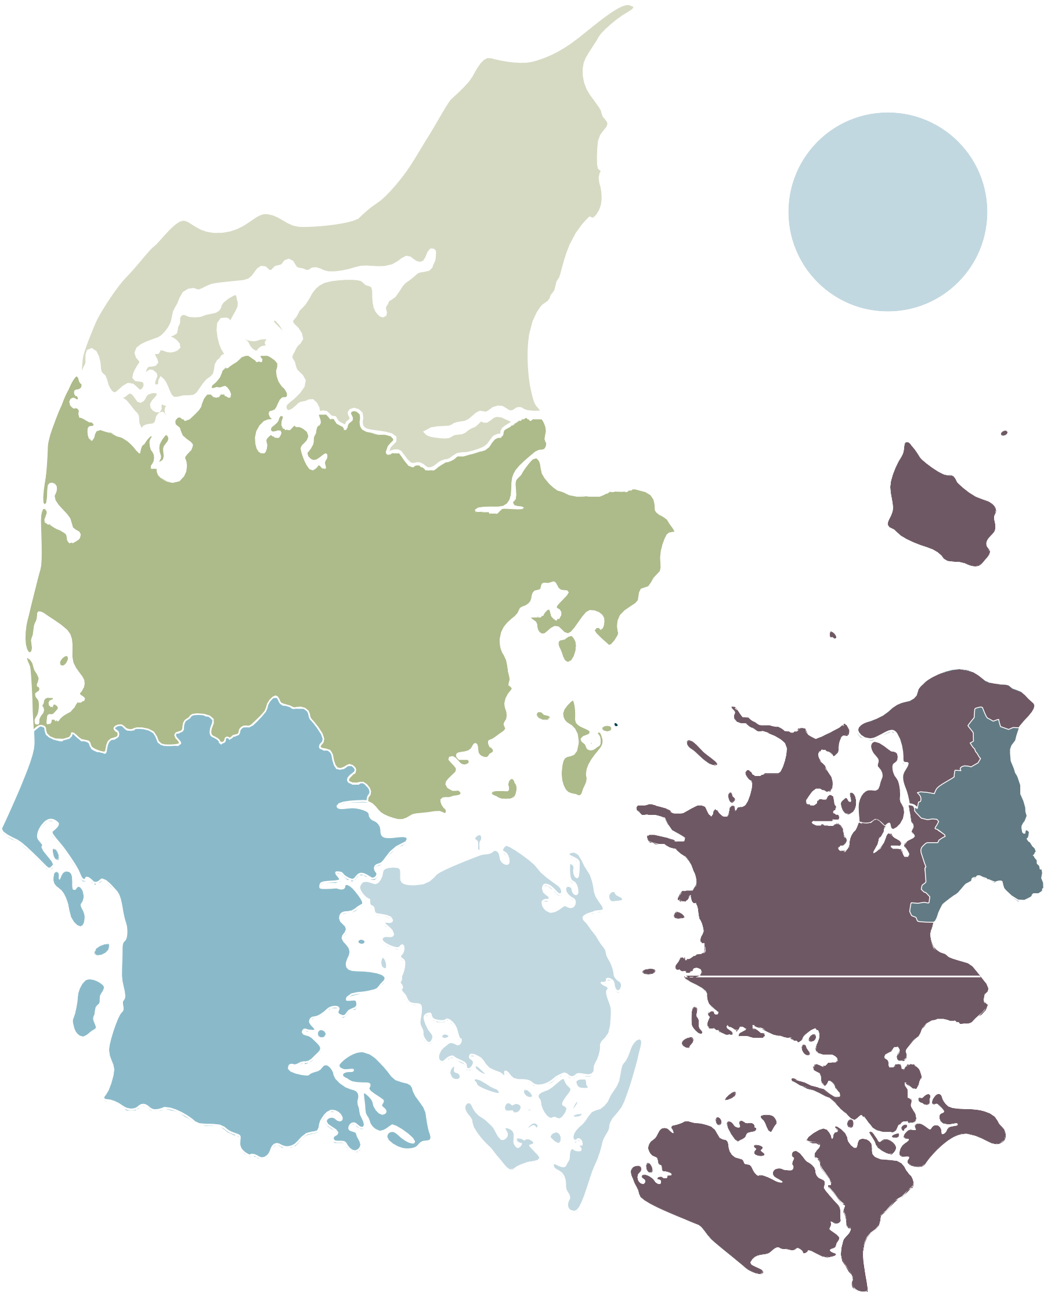

1. Hvor ligger din virksomhed?
9,1%
2,9%
Nordjylland
Midtjylland
Sydjylland
59,6%
Fyn
Sjælland og Øer
17,3%
Hovedstadsområdet
3,9%
7,2%

Slide 3
2. Hvor mange ansatte er der i virksomheden?
50%
40%
33,7%
28,8%
30%
20%
13,5%
13,0%
11,1%
10%
0%
1 - 9
10 - 24
25 - 99
100 - 249
250 eller flere

Slide 4
3. Hvad ser du som de største barrierer for at øge væksten i it-erhvervet i Danmark?
71,4%
Mangel på de rette it- kompetencer
Det høje skatte- og afgiftsniveau i
Danmark
14,3%
Mangel på
kapital
19,9%
For lidt
internationalisering/
eksport i branchen
10,7%
Øgede omkostninger/priser
32,7%
13,3%
Andet

Slide 5
4. Hvilke tiltag overvejer I at tage i brug, hvis din virksomhed rammes af en økonomisk krise?
Ingen tiltag –
Vi er godt rustede
33,7%
Øge investeringer og innovation
30%
Reducere medarbejderstaben
36,2%
16,3%
Søge ny kapital
4,2%
Salg af virksomhed
10,5%
Andet

Slide 6



5.
Har din virksomhed indenfor de seneste 12 måneder haft ledige it-stillinger i Danmark, som I har måttet opgive at besætte?
Ja
46,8%
Nej
44,2%
Ved ikke
9,0%

Slide 7



6. Hvad gjorde I, da I ikke kunne besætte stillingen?
Måtte sige nej til ordrer/opgaver
36,5%
Udskød videreudvikling/ innovation
34,1%
Andet
5,9%
Outsourcede/ offshorede/
freelance
44,7%
Vi måtte opgive at gå ind på nye markeder/ segmenter
16,5%
Ved ikke
3,5%

Slide 8
7. Hvilke it-kompetencer efterspørger din virksomhed i Danmark?
Software-
udvikling &
programmering
Arkitektur
& netværk
73,8%
59,5%
Sikkerhed
& compliance
51,2%
Konsulent
46,4%
Projekt-
ledelse
Webdesign, Usability & UX
39,3%
Support
& tekniker
25,0%
19,1%
Drift & Administration
15,5%
Salg- & Marketing
19,0%
Andet
6,0%
Analyse
13,1%

Slide 9
8.
51,7%
I hvilken grad oplever du, at dine kunder stiller grønne krav, når de indkøber it-løsninger?
34,8%
36,5%
33,2%
32,4%
28,4%
17,6%
15,7%
1,7%
I høj eller
nogen grad
I mindre grad eller slet ikke
Sælger ikke til
det segment
I høj eller
nogen grad
I mindre grad eller slet ikke
Sælger ikke til
det segment
I høj eller
nogen grad
I mindre grad eller slet ikke
Sælger ikke til
det segment
Offentlige kunder
Erhvervskunder
Privatkunder

Slide 10
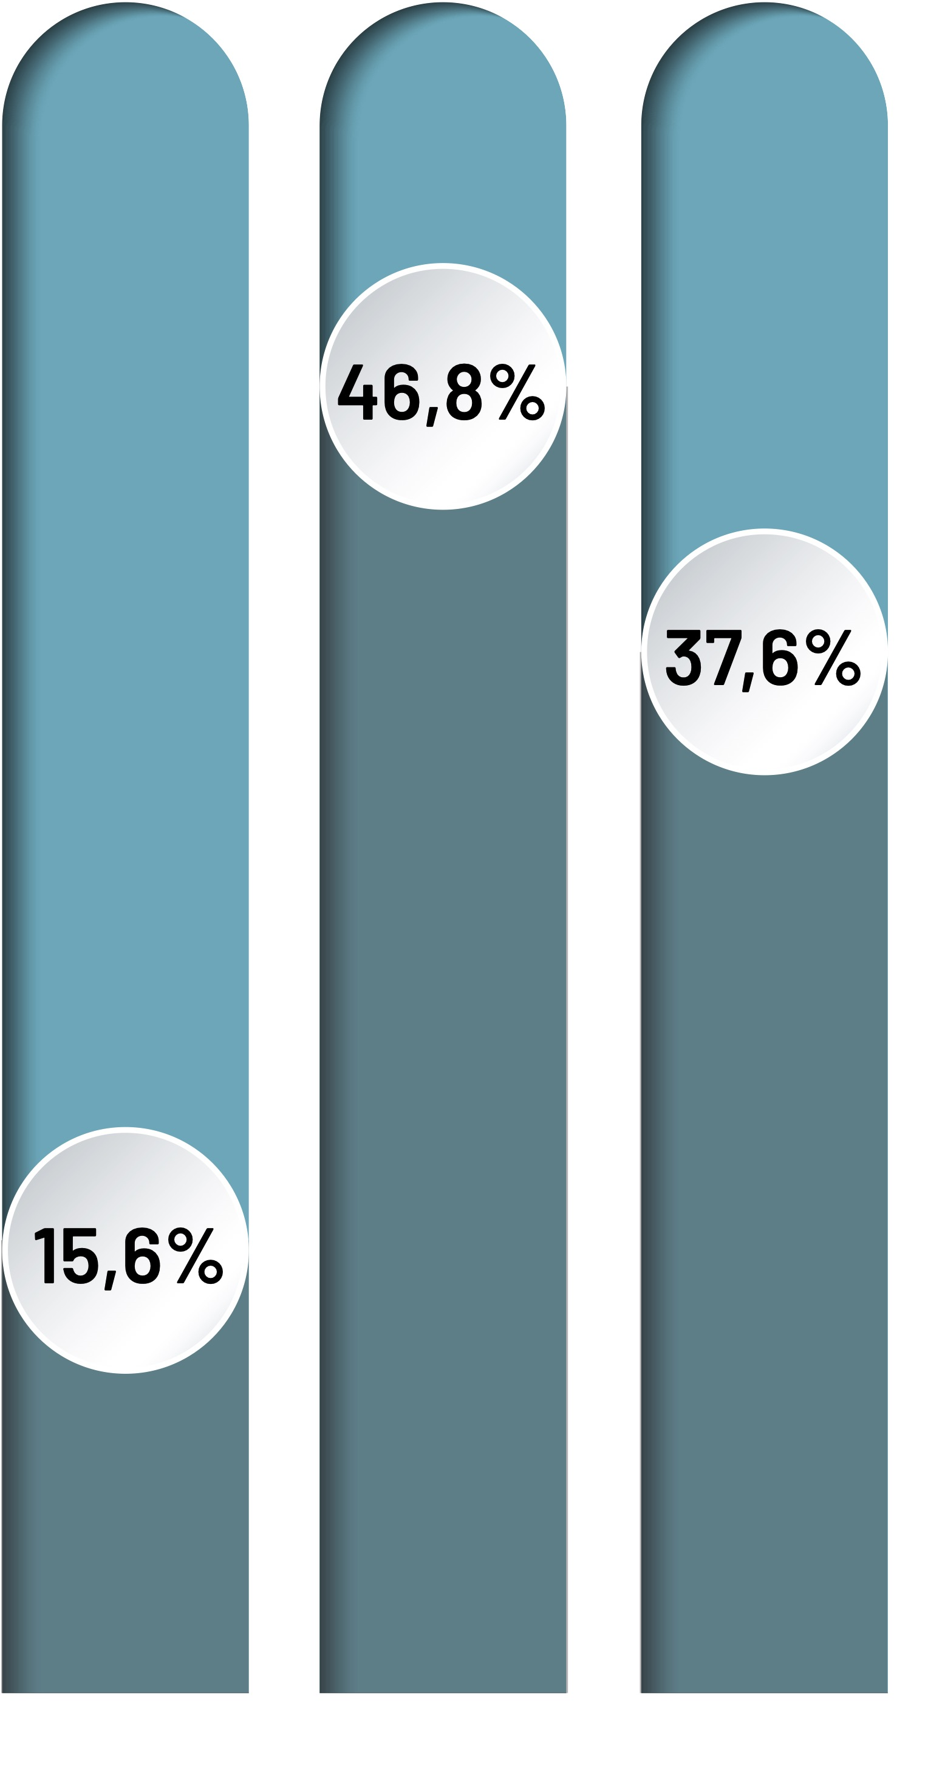
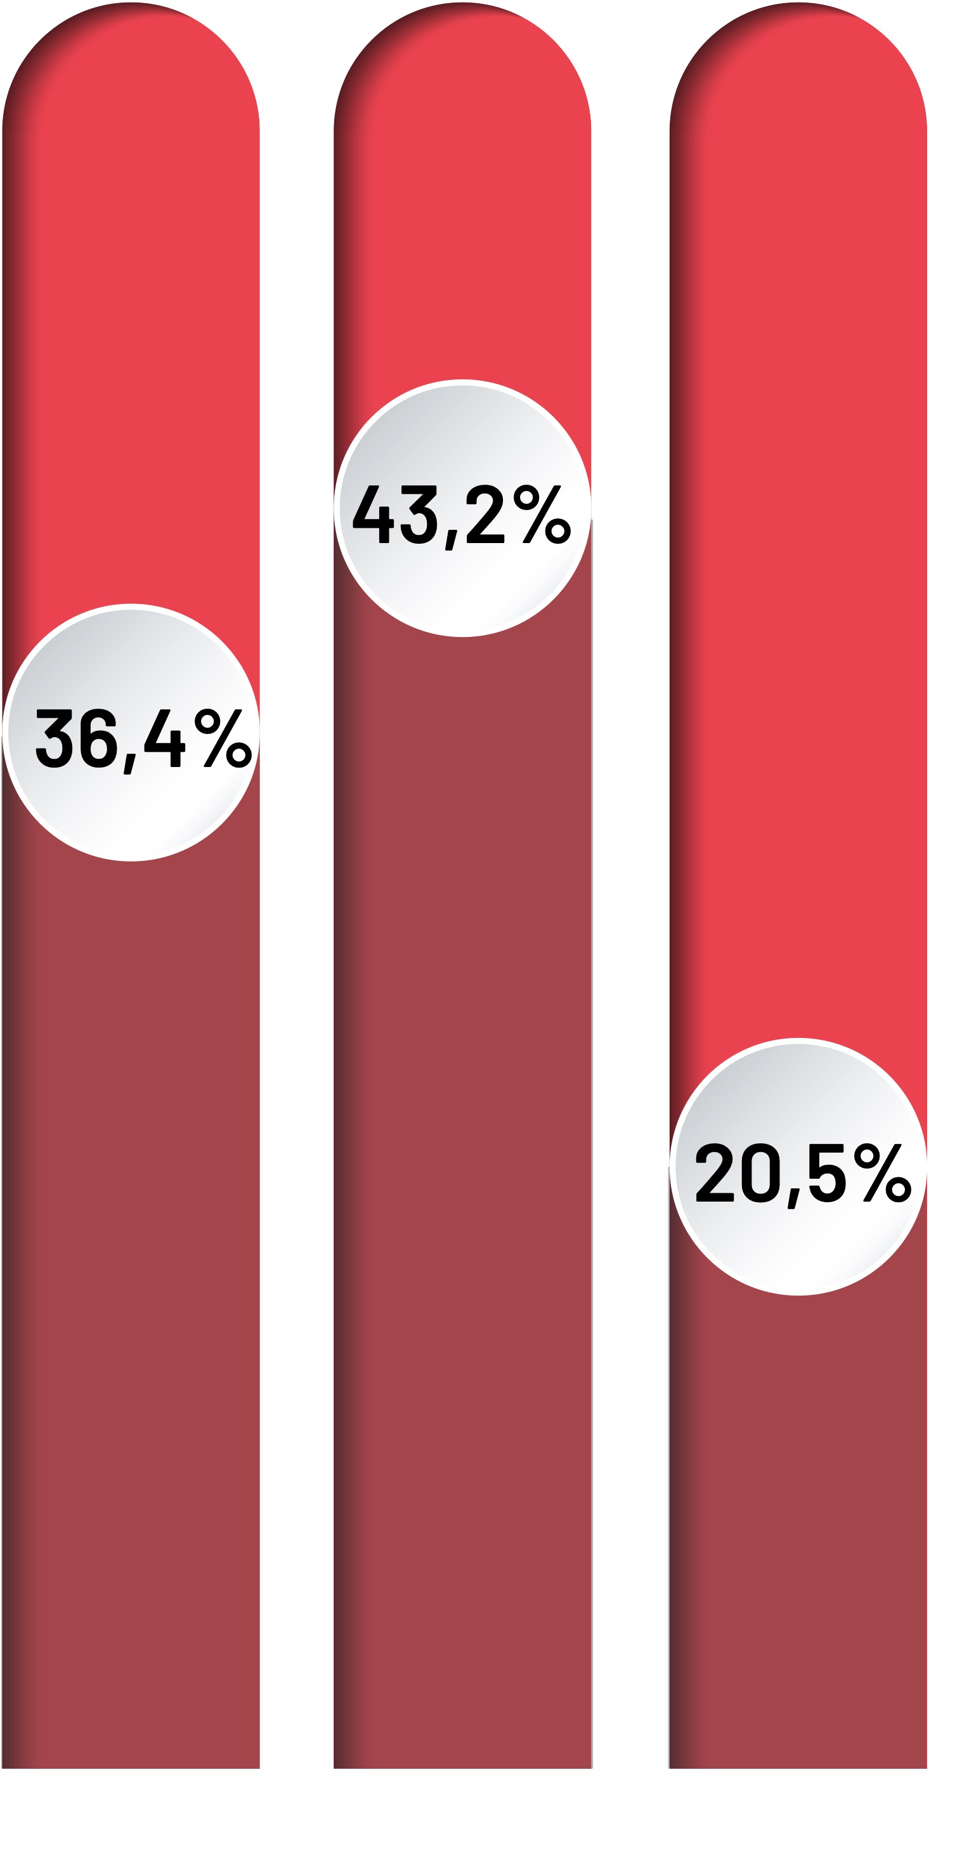
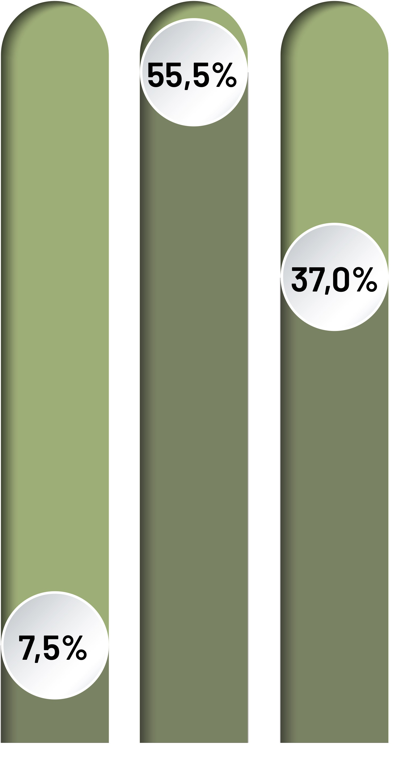
9.
Oplever du, at reguleringen af ny teknologi er en barriere for at sælge nye løsninger indenfor
JA
NEJ
VED IKKE
JA
NEJ
VED IKKE
JA
NEJ
VED IKKE
AI
CLOUD
IoT

Slide 11
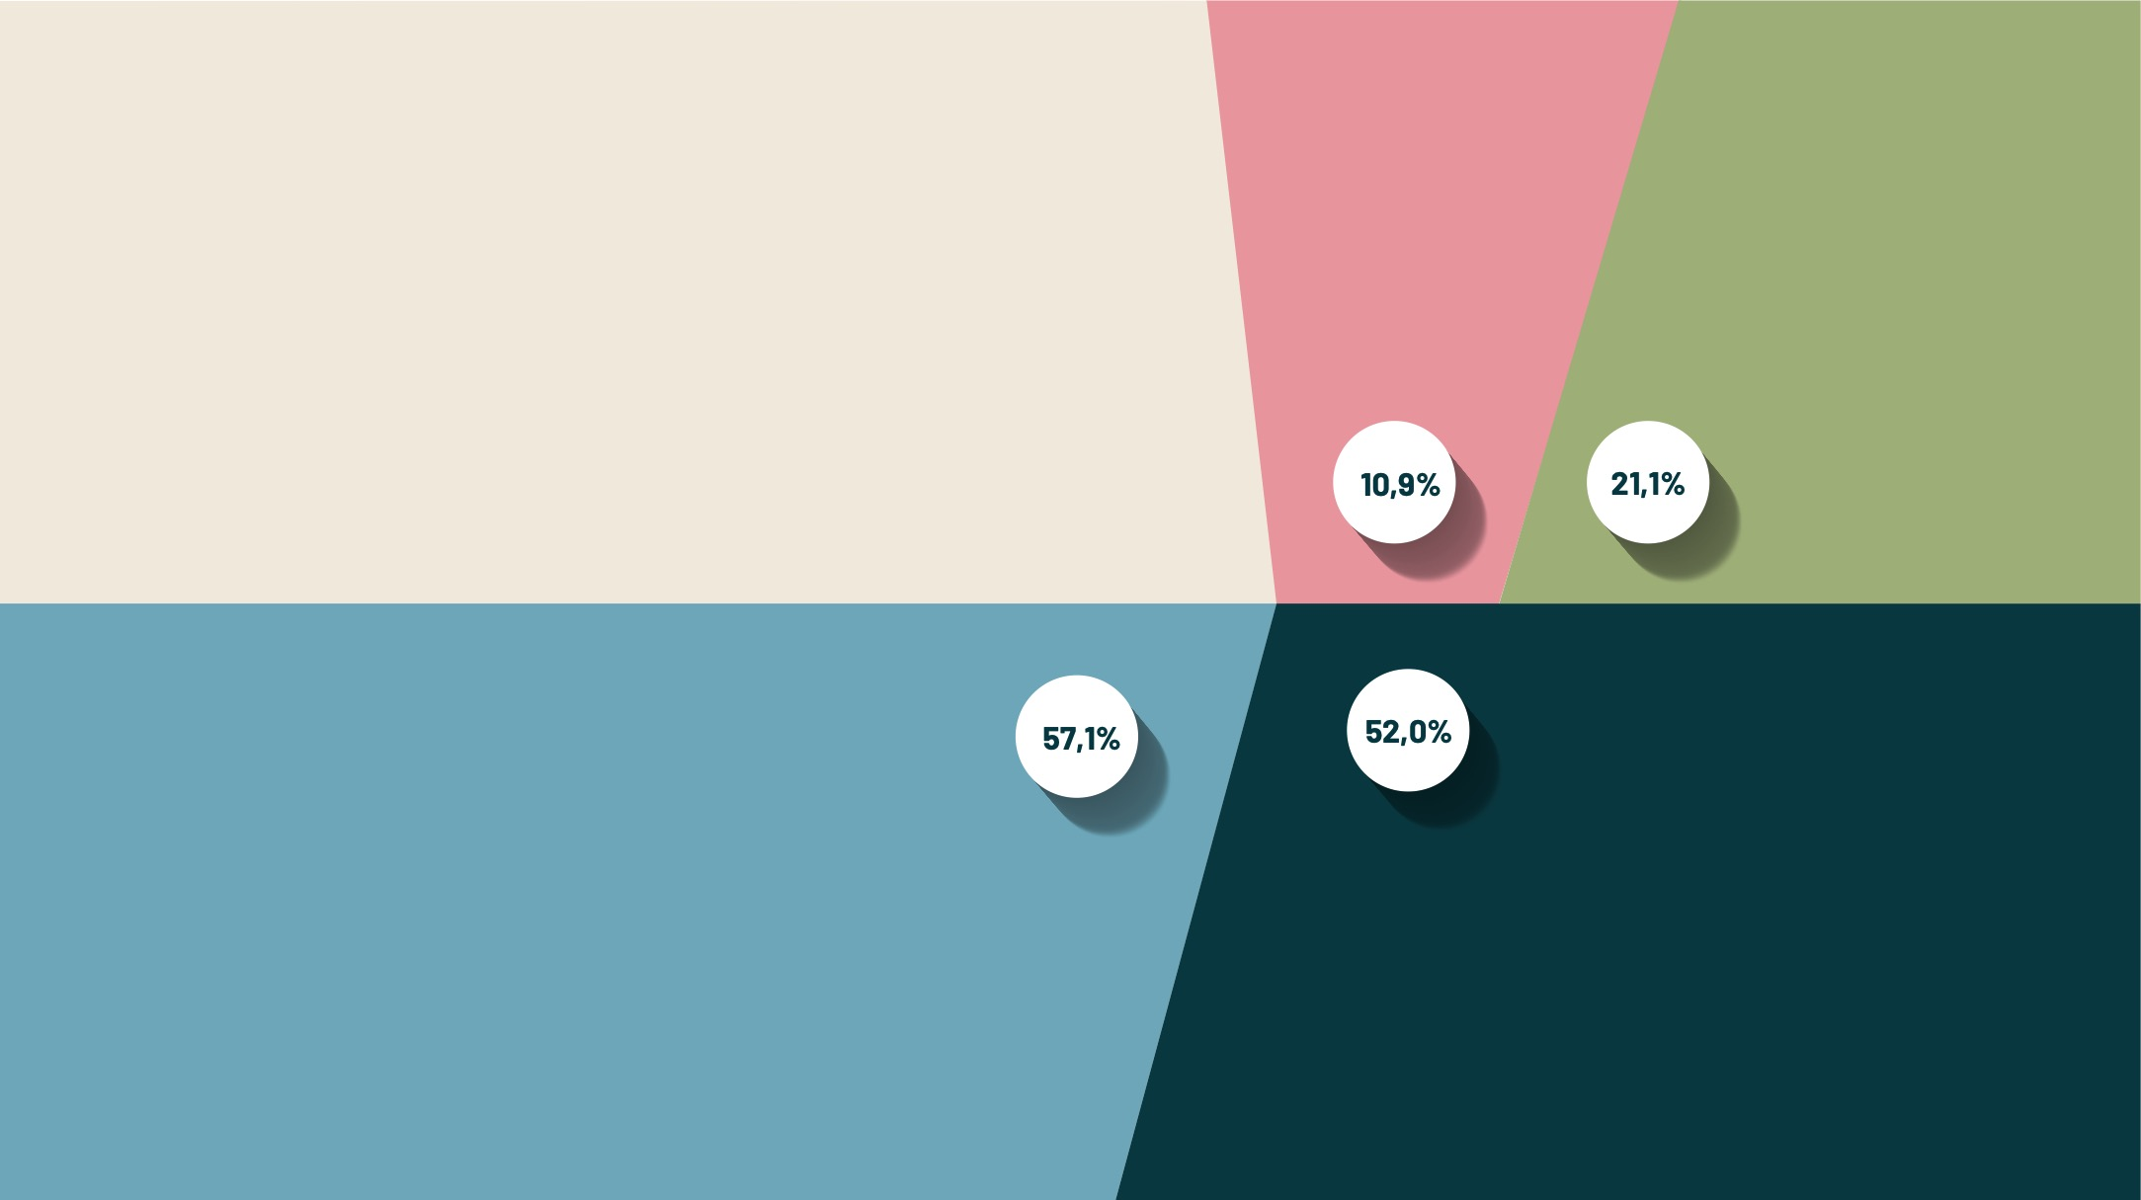
10.
Hvordan får vi mere
diversitet i branchen?
Der skal ikke gøres mere
Der er nok diversitet i it-branchen
Det skal komme fra politisk side
F.eks. at man i en tidsbegrænset periode
lovgiver for at skubbe ligestillingen i gang
Det er op til den enkelte
F.eks. gennem mentorordninger,
netværk og rollemodeller
Det skal komme fra virksomhederne
F.eks. ved at opstille forpligtende mål
for virksomhedens diversitet

Slide 12
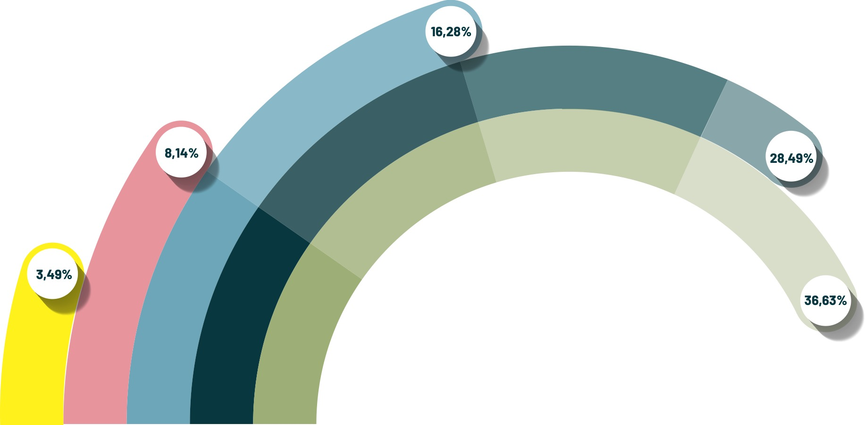
11.
Hvad oplever din virksomhed som de største barrierer for rekruttering af udenlandsk arbejdskraft?
Skatteniveau
i Danmark
Familiemæssige forhold fx
Børns skolegang/ægtefælles
karrieremuligheder
Sprogbarrierer
Lønniveau
Det er for
administrativt
tungt

Slide 13
12.
Hvor mange freelancere har I ca. gjort brug af de seneste 12
måneder til f.eks.
udviklingsopgaver, support eller consulting?
36,9%
24,6%
14,0%
10,5%
8,8%
5,3%
1 - 5
6 - 10
11 - 20
20+
Benytter ikke
Ved ikke

